Slide 1
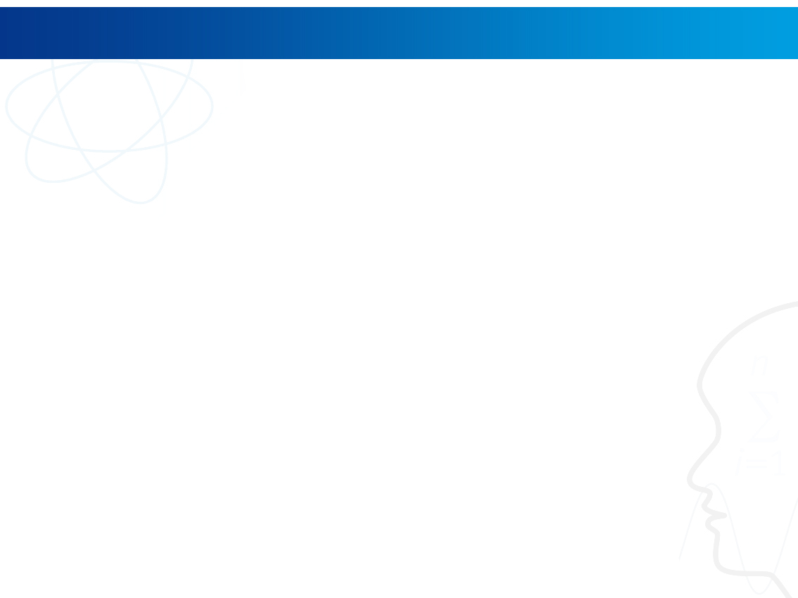

Treści multimedialne - kodowanie, przetwarzanie, prezentacja
Odtwarzanie treści multimedialnych
Andrzej Majkowski

Slide 2

Jednofunkcyjne pochodne węglowodorów:
KETONY

Slide 3
Budowa ketonów
KETONY – pochodne węglowodorów,
zawierające w swej cząsteczce
grupę karbonylową –C(O)–

Slide 4
Grupa funkcyjna
GRUPA KARBONYLOWA
O
C

Slide 5

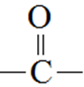
Grupa funkcyjna
POWTÓRZMY

Slide 6
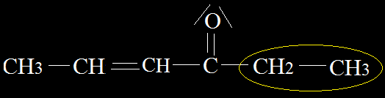
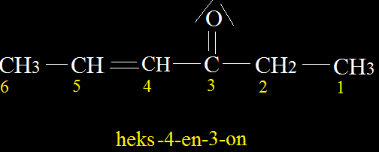
Nazewnictwo ketonów
Tworzenie nazw ketonów
Prezentacja Khan Academy

Slide 7

Polecenie
Podaj nazwę systematyczną ketonu

Slide 8
Polecenie
Podaj nazwę systematyczną ketonu
but-3-en-1-on

Slide 9
Polecenie
Narysuj wzór półstrukturalny ketonu
1-bromo-1-chloropropanon

Slide 10
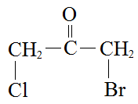
Polecenie
Narysuj wzór półstrukturalny ketonu
1-bromo-1-chloropropanon

Slide 11
Polecenie
Narysuj w dowolnym programie wzory półstrukturalne izomerów o wzorze sumarycznym C₃H₆O. Nazwij je.
Wyszukaj w zasobach Internetu informacje na temat rodzaju izomerii związku
o wzorze sumarycznym C₃H₆O.

Slide 12

Izomery
propanon
propanal
izomery konstytucyjne

Slide 13
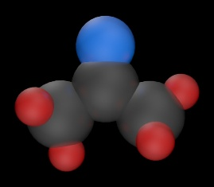
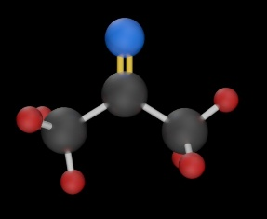
Model cząsteczki propanonu

Slide 14
Polecenie
Wskaż, gdzie w modelu propanonu znajduje się grupa karbonylowa.
Przeanalizuj, w jaki sposób łączą się ze sobą atomy węgla i tlenu w tej grupie.
Za pomocą programu ChemSkech narysuj wzór acetonu.
Obejrzyj narysowaną przez Ciebie strukturę
w przestrzeni trójwymiarowej, wykorzystując funkcje programu ChemSketch o nazwie
3D Viewer.

Slide 15
Otrzymywanie ketonów:
katalityczne utlenianie alkoholi
II-rzędowych
uwodnienie alkinów w obecności katalizatora

Slide 16
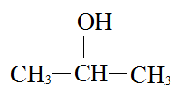
Otrzymywanie ketonów:
katalityczne utlenianie alkoholi
II-rzędowych
[O] – utleniacz: CuO lub K₂Cr₂O₇
[O]
H₂O

Slide 17
Otrzymywanie ketonów:
katalityczne utlenianie alkoholi
II-rzędowych
[O]
H₂O
propanon
(aceton)

Slide 18
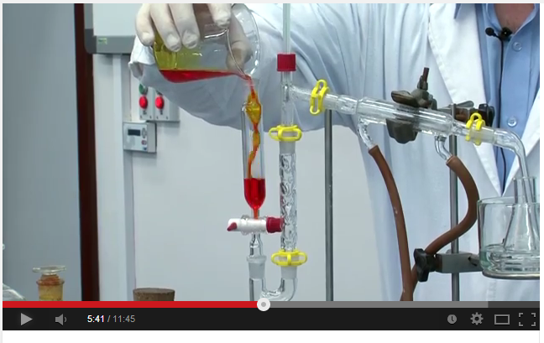
Otrzymywanie ketonów:
Otrzymywanie acetonu i badanie jego właściwości fizycznych

Slide 19
Otrzymywanie ketonów:
katalityczne utlenianie alkoholi
II-rzędowych
+ CuO
+ Cu + H₂O
propanon

Slide 20

Otrzymywanie ketonów:
2. uwodnienie alkinów w obecności katalizatora
+ H₂O
kat.

Slide 21
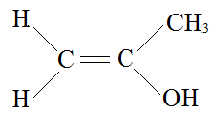
Otrzymywanie ketonów:
2. uwodnienie alkinów w obecności katalizatora
+ H₂O
kat.
propanon

Slide 22



Polecenie
Korzystając z informacji znalezionych
w Internecie, przygotuj kartę charakterystyki acetonu.

Slide 23
Właściwości fizyczne ketonów
PROPANON
→ bezbarwna ciecz o charakterystycznym,
ostrym zapachu
→ bardzo dobrze rozpuszcza się w wodzie
i w benzynie
→ ciecz łatwopalna
→ dobry rozpuszczalnik substancji
organicznych
Gęstość oraz temperatury wrzenia i topnienia zwiększają się ze wzrostem liczby atomów węgla
w cząsteczkach ketonów.

Slide 24

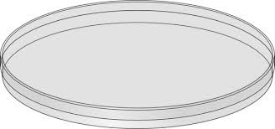
Właściwości chemiczne ketonów
Ketony mają odczyn obojętny.
propanon
C₃H₆O

Slide 25

Właściwości chemiczne ketonów
PRÓBA TOLLENSA
wodorotlenek potasu
KOH
azotan(V) srebra(I)
AgNO₃

Slide 26


Właściwości chemiczne ketonów
PRÓBA TOLLENSA
wodorotlenek srebra(I) AgOH jest substancją nietrwałą
i ulega rozkładowi do
tlenku srebra(I) Ag₂O
wodorotlenek srebra(I)
AgOH

Slide 27


Właściwości chemiczne ketonów
PRÓBA TOLLENSA
wodorotlenek amonu
NH₃*H₂O
tlenek srebra(I)
Ag₂O

Slide 28


Właściwości chemiczne ketonów
PRÓBA TOLLENSA
aceton
CH₃C(O)CH₃
wodorotlenek diaminasrebra(I)
[Ag(NH₃)₂]⁺

Slide 29

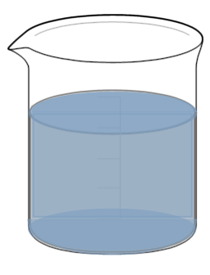
Właściwości chemiczne ketonów
PRÓBA TOLLENSA
Nie obserwujemy zmian w probówce, nie tworzy się lustro srebrne.
gorąca woda

Slide 30
Polecenie
Korzystając z dowolnego programu
(na przykład Molecular Weight Calculator) podaj wartości mas cząsteczkowych ketonów:
a) but-3-en-2-onu
b) acetofenonu

Slide 31
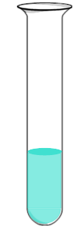
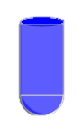

Właściwości chemiczne ketonów
PRÓBA TROMMERA
wodorotlenek sodu
NaOH
siarczan(VI) miedzi(II)
CuSO₄

Slide 32
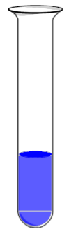
Właściwości chemiczne ketonów
PRÓBA TROMMERA
aceton
CH₃C(O)CH₃
wodorotlenek miedzi(II)
Cu(OH)₂

Slide 33
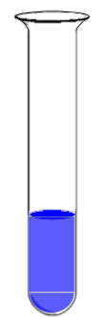
Właściwości chemiczne ketonów
PRÓBA TROMMERA
Nie obserwujemy zmian w probówce, nie powstaje ceglastoczerwony osad.
gorąca woda

Slide 34
Polecenie
Sformułuj wnioski,
ilustrujące przebieg próby Trommera
odpowiednimi rysunkami
(korzystaj z programów graficznych).

Slide 35
Wniosek
WNIOSEK?
Ketony nie wykazują właściwości redukujących. Próba Tollensa i Trommera służy do odróżnienia aldehydów od ketonów.
DLACZEGO?
Grupa karbonylowa w ketonach znajduje się wewnątrz łańcucha, a w aldehydach na jego końcu (przemianie ulega tylko grupa funkcyjna).

Slide 36
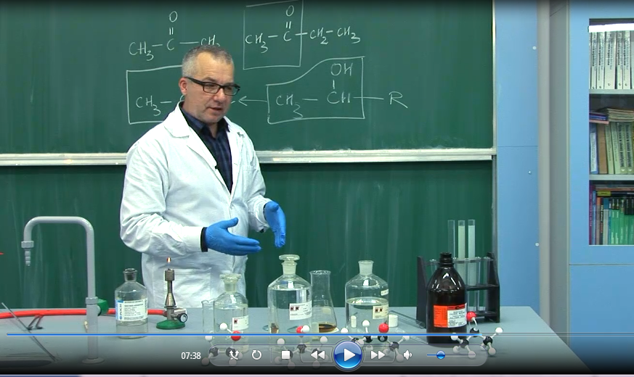
Identyfikacja metyloketonów
Próba jodoformowa

Slide 37



Identyfikacja metyloketonów

Slide 38
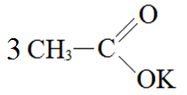



Identyfikacja metyloketonów
3
4
trijodometan
(jodoform)
etanian
potasu

Slide 39
Polecenie
Korzystając z dowolnego programu
do modelowania struktury związków chemicznych (na przykład ISIS Draw)
narysuj cząsteczkę butanonu.

Slide 40
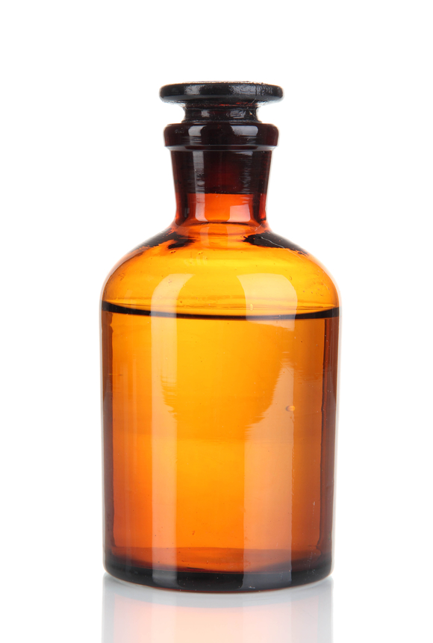
Zastosowanie ketonów
ACETON
rozpuszczalnik:
tłuszczów, olejów
większości tworzyw sztucznych
lakierów
składnik:
  leków
  barwników
  środków czyszczących
  tworzyw sztucznych

Slide 41
Polecenie
Wyszukaj w zasobach Internetu informacje
na temat kamfory i jej zastosowań.
Korzystając z edytora tekstu i grafiki
utwórz krótką notatkę na ten temat.
Zapisz wzór sumaryczny kamfory.

Slide 42
Polecenie
Powtórzmy budowę i nazewnictwo ketonów
GRA EDUKACYJNA MEMORY
1. Skorzystaj z gotowej gry Memory.
Klikaj w zakryte karty i szukaj par.
2. Przygotuj samodzielnie podobną grę, korzystając
z dowolnego programu (np. Scratch lub Flash).

